Slide 1
Kordamine 13.10.2021

Slide 2
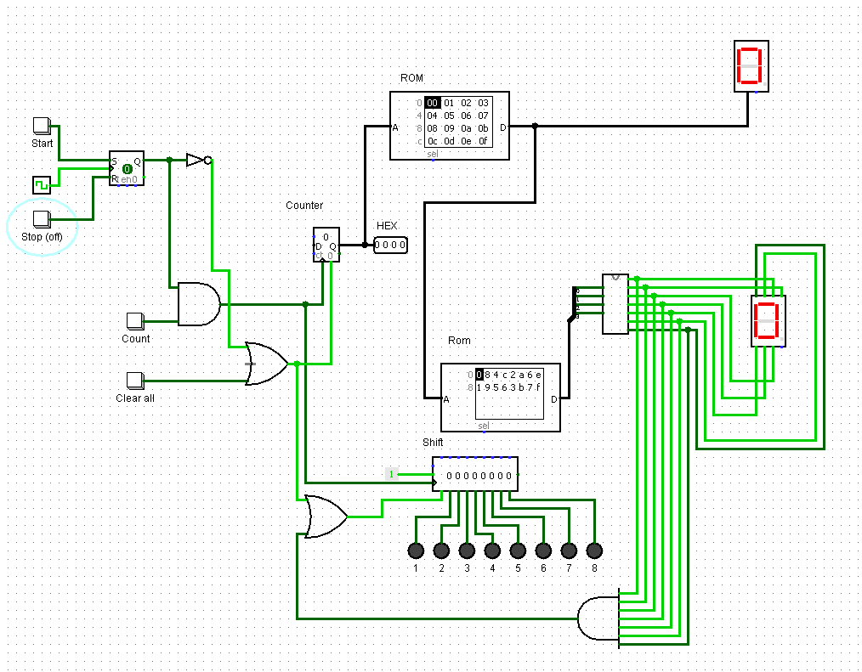

Slide 3
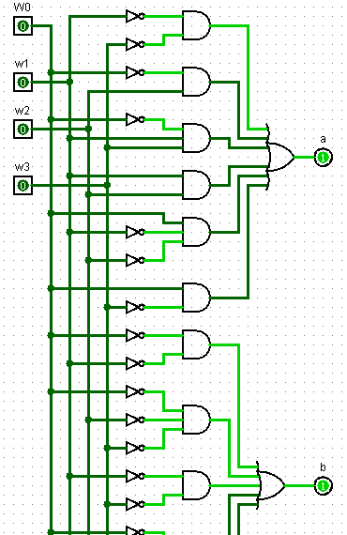
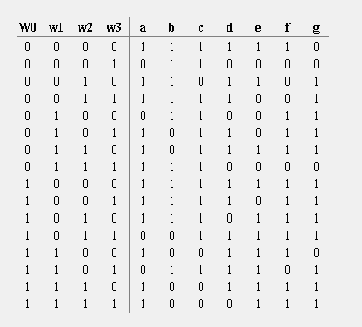

Slide 4
Suunavad küsimused:
• Milleks RS triger ja clock
• Count on tehtud läbi AND-i – Miks?
• Clear all on tehtud koos OR-iga – Miks?
• Mida teeb Counter
• On kaks ROM-i (erinevate sisudega) – miks on nii tehtud?
• Mis on „HEX - hexadecimal“ – kuueteistkümnendsüsteem?
• On kaks „displeid“ (hex/7-segment) – milleks neid kasutatakse, miks ühendused on erinevad (1 vs 8)
• „7 segment displey“ juhtimiseks kasutatakse eraldi kivi (decoder) – Milleks?
• All skeemil on kivi (shift register), kasutatakse ledide-ks – Milleks seda vaja?
• All on AND, millega „nullitakse“ shift register – milleks?

